Slide 1
Doping ve sportu II.
JUDr. Petr Skryja, Ph.D., LL.M.

Slide 2
Z minulé přednášky….
Víme, že doping je podpora sportovní výkonosti užitím určitých látek a metod na farmakologickém základu.
Víme, že existuje Světová antidopingová agentura, anglicky (World Anti-Doping Agency (WADA), což je organizace nezávislá organizace zaměřená na boj s dopingem. Sídlí v Lausanne ve Švýcarsku a vznikla za podpory Mezinárodního olympijského výboru.
WADA vydává Seznam zakázaných látek a metod, který implemntuje i ČR do svých vnitrostátních norem (World Anti-Doping Code)

Slide 3
WADA
Sídlí v Lausanne ve Švýcarsku
Kromě Mezinárodního olympijského výboru má i podporu UNESCO a Rady Evropy a USADA (United States Anti-Doping Agency) a celosvětově řady dalších organizací
Byla založena 10. listopadu 200
World Anti-Doping Code přijalo více než 600 sportovních organizací (Mezinárodní sportovní organizace, antidopingové organizace, Mezinárodní olympijský výbor, Mezinárodní paralympijský výbor, řadu profesionálních lig…)

Slide 4
Proč je ČR vázána?
MEZINÁRODNÍ ÚMLUVA PROTI DOPINGU VE SPORTU UNESCO
ČR je zavázána od roku Mezinárodní úmluvou proti dopingu UNESCO.
Cílem Úmluvy je sjednotit boj proti dopingu na celém světě a to nejen na úrovni sportovců organizovaných, ale i v prostředí rekreačního sportu a jeho zázemí, které představuje obchod s dopingovými látkami a k dopingu zneužívané doplňkové výživy. Úmluva rovněž akcentuje podporu vzdělávacích a výchovných programů pro školní mládež a výzkum s využitím mezinárodní spolupráce.

Slide 5

Pro větší názornost – schéma systematiky
MEZINÁRODNÍ ÚMLUVA PROTI DOPINGU VE SPORTU UNESCO
Mezinárodní smlouva, ČR ji ratifikovala, proto je jí vázána

Slide 6
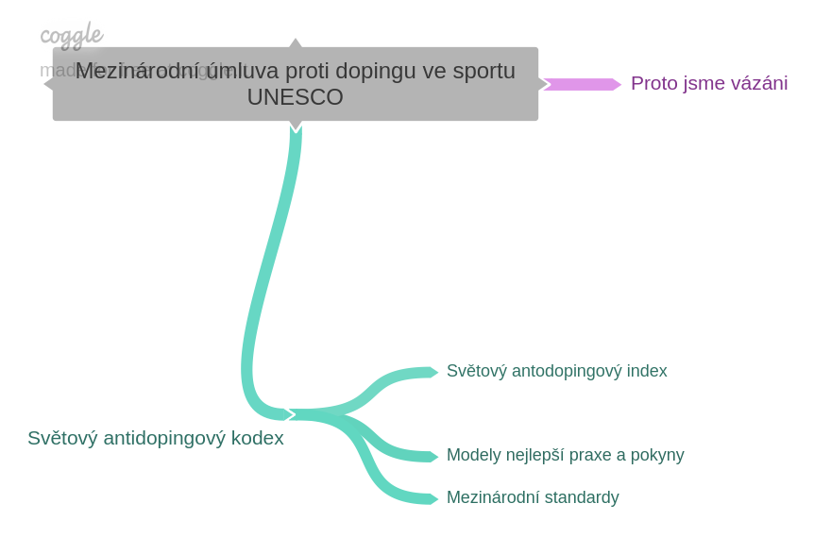

Slide 7
Světový antidopingový program
Světový antidopingový program zahrnuje všechny části nezbytné pro zajištění optimální harmonizace a nejvhodnějších postupů, uplatňovaných v národních a mezinárodních antidopingových programech. Hlavní části jsou:
Kodex,
Mezinárodní standardy,
Modely nejlepší praxe a pokyny

Slide 8
Světový antidopingový kodex
Kodex je základním a celosvětovým dokumentem, na němž je založen Světový antidopingový program ve sportu.
Účel kodexu
  chránit základní právo Sportovců na účast ve sportu bez dopingu, propagovat zdraví, spravedlnost a rovnoprávnost pro všechny Sportovce,
  zajistit harmonizaci, koordinaci a efektivitu mezinárodních i národních antidopingových programů s ohledem na kontrolu a prevenci dopingu.

Slide 9
Mezinárodní standardy
pro různé technické a provozní oblasti v rámci antidopingového programu
rozvíjeny na základě konzultací se Signatáři a vládami a schváleny WADA.
Účel:
  harmonizace činnosti Antidopingových organizací odpovědných za specifické technické a funkční části antidopingového programu.
Dodržování Mezinárodních standardů je závazné pro dodržování Kodexu.
Výkonný výbor může Kodex upravovat pokonzultacích se Signatáři a vládami.

Slide 10
Modely nejlepší praxe a pokyny
vypracovány proto, aby poskytly řešení v různých oblastech boje proti dopingu.
Poskytuje WADA signatářům na vyžádání.
Nejsou závazné.
Kromě toho WADA zaškoluje.
V současnosti jsou k dispozici různé „guidelines“ od WADA pro zdělávání sportovců, sportovní terapeuty atd. Jsou zde obsaženy rady, jak by signatáři (zjednodušeně státy, které ratifiokovaly) měl zamezit dopingu v různých oblastech.
Aktualizují se na anglicky psaném webu, k nahlédnutí zde:
https://www.wada-ama.org/en/resources/search?f%5B0%5D=field_resource_collections%3A190

Slide 11
Základní zásady Světového antidopingového kodexu
etika, fair play a poctivost
zdraví
vynikající výkony
charakter a výchova
radost a zábava
týmová spolupráce
oddanost a vědomí odpovědnosti
úcta k pravidlům a zákonům
sebeúcta a úcta k ostatním Účastníkům
odvaha
pospolitost a solidarita

Slide 12
Antidopingový výbor ČR (Czech Anti-Doping Comitee)
Doporučuji prostudovat web výboru zde:
http://www.antidoping.cz
ADV ČR je nejvyšším orgánem a výhradním odborným pracovištěm s celostátní působností zabezpečující antidopingový program ČR. Tento odborný garant pro dopingovou problematiku vznikl v roce 1999 a jeho zřizovatelem je MŠMT ČR.

Slide 13
Působení ADV ČR ve zkratce zahrnuje následující činnosti
kontrolní (zabezpečení dopingových kontrol)
legislativní
informační a výchovnou

Slide 14
V praxi to znamená, že ADV ČR
navrhuje legislativní opatření na podporu boje proti dopingu, zejména omezující dostupnost farmakologických a výživných prostředků s obsahem dopingových látek
zastupuje Českou republiku v mezinárodních antidopingových institucích
vydává směrnice pro provádění dopingových kontrol se seznamy zakázaných skupin dopingových látek a metod podle WADA
provádí dopingové kontroly při sportovních soutěžích i mimo ně a zajišťuje analýzy odebraných vzorků v laboratořích dopingové kontroly
vydává výchovné programy a organizuje osvětové akce na podporu sportovního soutěžení bez dopingu

Slide 15
Opět připomenutí systematiky
Veškeré otázky spojené s dopingem ve sportu reguluje poslední verze Světového antidopingového kodexu WADA platná od 1. ledna 2015 a také Směrnice pro kontrolu a postih dopingu ve sportu vydaná ADV ČR a platná od 1. ledna 2015
ADV ČR mimo jiné vydává Směrnici pro kontrolu a postih dopingu ve sportu v České republice (prolink do sekce dokumenty – Směrnice pro kontrolu a postih dopingu).

Slide 16
Další aktivity Antidopingového výboru ČR, hlášení místa pobytu
Informuje veřejnost o své činnosti v pravidelně vydávaném Bulletinu, kde informuje o aktualitách
do registru jsou zařazeni pouze sportovci zařazení do registru ADV ČR nebo příslušné mezinárodní federace (takže tím se myslí hlavně „cizí“ sportovci) ve spolupráci s příslušným svazem
Podle místa pobytu.
  Místa pobytu musí sportovci v registru hlásit čtvrtletně, a to buď na "Formuláři míst pobytu" (mailem na monitoring@antidoping.cz) nebo prostřednictvím systému ADAMS vždy k 15. dni měsíce předcházejícího dalšímu čtvrtletí. Nahlášená místa pobytu je možné kdykoliv aktualizovat (ADAMS, SMS, e-mailem, poštou, faxem).
  Jakákoliv tři porušení požadavků na místa pobytu (nezastižení na nahlášeném místě pobytu, nedodání nebo dodání neúplných informací o místech pobytu) během 18-ti po sobě jdoucích měsíců se považují za porušení antidopingových pravidel dle článku 2.4. Směrnice pro kontrolu a postih dopingu ve sportu v ČR.

Slide 17
Národní registr (podrobněji pro váš přehled)
ADV ČR zařazuje do svého registru všechny sportovce, kteří jsou v příslušném období i členy registrů (RTP) mezinárodních sportovních federací.
Do registru ADV ČR budou zařazeni z vybraných sportů sportovci, kteří jsou členy resortních sportovních center a mají zde pracovní úvazek 50% a vyšší. ADV ČR vybírá a zveřejňuje příslušná sportovní odvětví.
Sporty, ze kterých jsou do registru zařazení sportovci s úvazkem 50% a vyšším: Atletika, box, cyklistika, plavání, vzpírání.
Sporty, ze kterých jsou do registru zařazení sportovci s úvazkem 100%: Biatlon, boby, judo, kanoistika, krasobruslení, lyžování, rychlobruslení, sportovní gymnastika, stolní tenis, tenis, triatlon, veslování, zápas.
Sporty, u kterých jsou do registru zařazeni sportovci – reprezentanti a kdy jsou kritéria tvořena spolu s příslušným svazem: Kulturistika, silový trojboj.
Do registru ADV ČR může ADV ČR zařadit vybrané sportovce vyšší mezinárodní úrovně, kteří nejsou uvedeni v bodě 6 a 7.
ADV ČR zařadí do registru sportovce, kteří porušili antidopingová pravidla a jsou v trestu.
ADV ČR zařadí do registru vybrané sportovce, kteří v minulosti porušili antidopingová pravidla.
ADV ČR zařadí do registru sportovce, kteří v době ukončení závodní činnosti byli v registru a hodlají obnovit svoji závodní činnost.
ADV ČR zařadí do registru sportovce, kteří jsou v širší nominaci na OH, a to v určeném období před konáním OH.

Slide 18
Tzv. terapeutické výjimky
Samozřejmě existují sportovci, kteří se léčí například s astmatem a přesto se věnují profesionálně některému sportu.
Antidopingový výbor ČR proto může na základě kritérií WADA udělit tzv. terapeutickou výjimku (tato možnost vyplývá ze čl. 4 Světového antidopingového kodexu)
Co si určitě zapamatovat: pokud máte dlouhodobé onemocnění, je třeba si vždy zažádat o výjimku. Jinak platí, že po dobu, kdy berete zakázané látky (byť v podobě léčiv) nemůžete závodit.

Slide 19
Seznam zakázaných látek – český překlad pro rok 2018
Aktuální verzi naleznete zde:
http://antidoping.cz/documents/kodex_2018_zakazane_latky_a_metody.pdf

